Slide 1
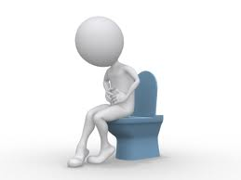
Miért van szüksége az emberi szervezetnek „tisztító – berendezésre”?
H.A

Slide 2
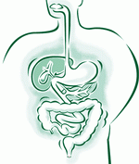
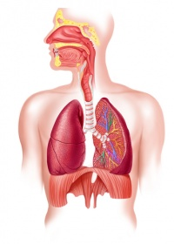
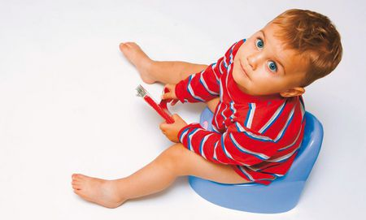
A szervezetünkben felhalmozódott salak kiválasztásának módja:
Emésztés– az emésztés végén a meg nem emésztett táplálék a végbélen keresztül távozik.
Légzés– kilégzéskor a szén-dioxid távozik a szervezetünkből
Izzadság – a bőrön keresztül a vizet és egyéb anyagokat ürítjük
Vizelet– a vérben lévő káros anyagokat a vizelettel juttatjuk ki

Slide 3
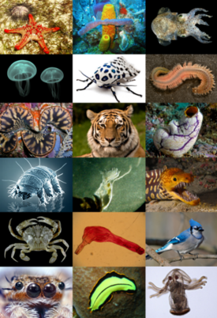
A bevitel és a kiválasztás minden élő szervezet sajátja.
Bevisszük: tápanyagokat, vizet, oxigént
Kiválasztjuk: salakot (felesleges anyag)

Slide 4
Az egyik lehetőség, mellyel testün megszabadul a salakanyagtól, a vizelet.
Ezt naponta többször ürítjük.
A vizelet életfontosságú művelet.Ha ez nem lenne, akkor testünket ellepnék a mérgező salakanyagok.

Slide 5
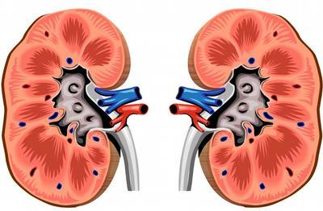
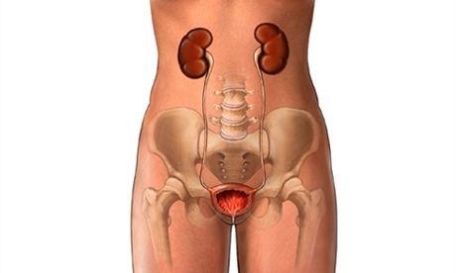
Vese
A vizelet a vesékben kezd gyűlni.
A vese páros szerv.
Ha az egyik megsérül, élhetünk egy vesével is.
A vese egy szűrő.
Megszűri a vért
Megtisztítja , leválasztja a salakot.
A tiszta anyagot visszajuttatja a vérbe.
Ami felesleges abból lesz a vizelet

Slide 6
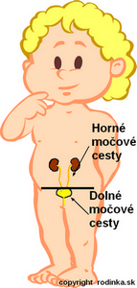
A vizelet képzését és kiválasztását a következő szervek végzik.
Húgyvezeték – a vesékből ezen keresztül jut el a vizelet a húgyhólyagba.
húgycső – ezen keresztül távozik a vizelet.
Húgyúti szervek

Slide 7
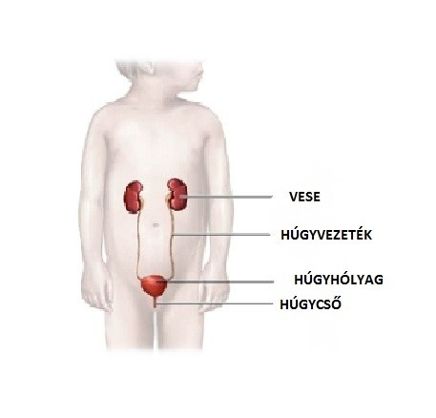
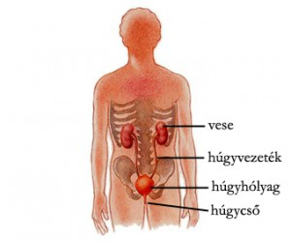
Húgyúti szervek
Animácia močových ciest

Slide 8
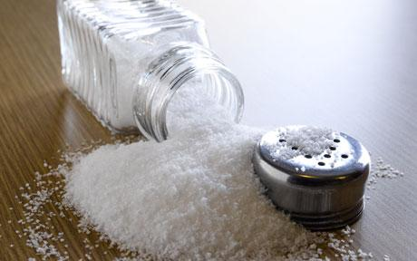
Tudtad, hogy...
A veséknek legjobban a fűszeres ételek ártanak?

Slide 9
Válaszolj a kérdésekre!
Hogyan szabadul meg a testünk a káros anyagoktól?
Melyik szervünk működik szűrőként?
Mondjátok el, hogyan működik?
Melyek a húgyutak szervei?
Testünk melyik részében helyezkednek el a vizelet kiválasztás szervei?
Over svoje vedomosti

Slide 10
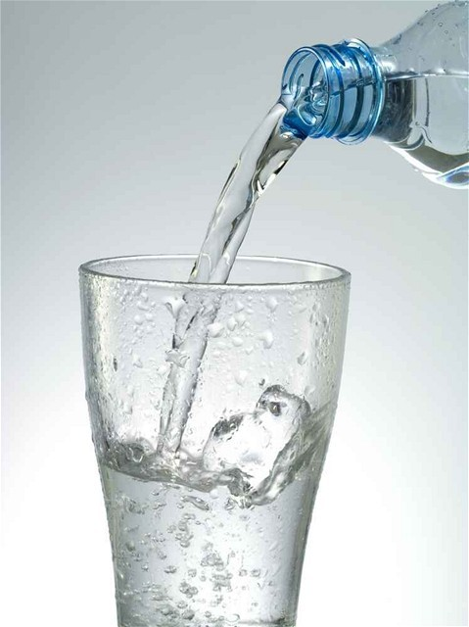
Tudod, hogy...
naponta kb. 1,5 l vizeletet választunk ki? 1 l pedig kilélegzünk és kiizzadunk.
Viac o dehydratácii

Slide 11
Miért van szüksége az emberi szervezetnek „tisztító – berendezésre”?
A testünknek ki kell választani a felesleges és káros anyagokat, mert különben meghalnánk.
LÉGZÉS, EMÉSZTÉS, IZZADSÁG, VIZELET
VESE –Megtisztítja a testet a méreganyagtól.
HÚGYVEZETÉK – a vesékből ezen keresztül jut el a
vizelet a húgyhólyagba.
HÚGYHÓLYAG – Itt talalható a vizelet.
HÚGYCSŐ – ezen keresztül távozik a vizelet a
testből.
HÚGYÚTI SZERV – az együttes nevük.

